Slide 1
Всероссийская конференция «Техническое регулирование и стандартизация в промышленности. Новое законодательство и правоприменительная практика» Тема: «Опережающие стандарты как инструмент повышения качества продукции»
10 ноября 2016г.
г. Новосибирск
Руководитель организации
Протасов М.А.

Slide 2
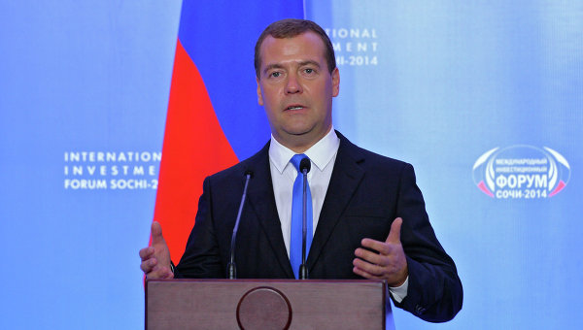
О Роскачестве
АНО «Российская система качества» (Роскачество) учреждено распоряжением Правительства Российской Федерации от 30 апреля 2015 года №780-р в целях развития институтов качества и поддержки отечественных производителей высококачественной продукции.
Для реализации поставленных задач Роскачество:
Осуществляет веерные исследования качества продукции
Разрабатывает стандарты и проводит добровольную сертификацию на соответствие требованиям повышенного качества
Присваивает российский Знак качества.

Slide 3
Рабочая группа по созданию Роскачества
Межведомственная рабочая группа в составе 30 ведущих экспертов страны по вопросам стандартизации и качества

Slide 4
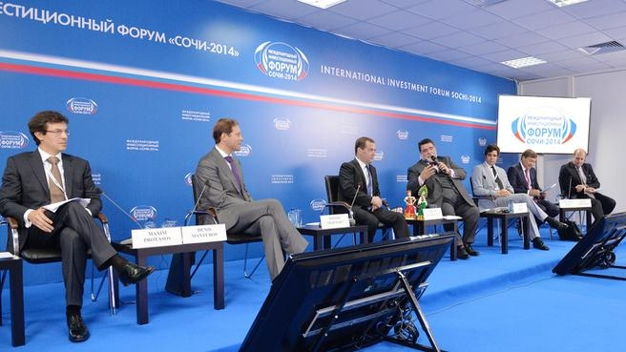
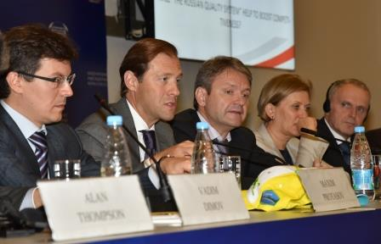
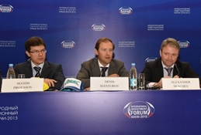
Виды деятельности
Проведение потребительских испытаний:
веерные исследования качества товаров;
донесение информации о качестве товаров до граждан страны.
Оператор национального Знака качества:
определение лучших товаров;
продвижение лучших отечественных товаров на национальном рынке;
содействие выходу российских товаров на внешние рынки.

Slide 5
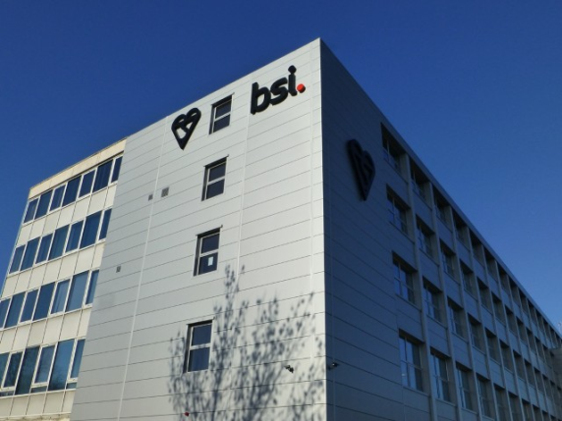
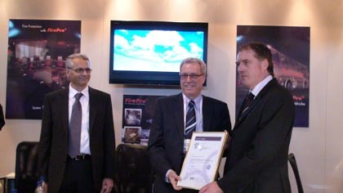
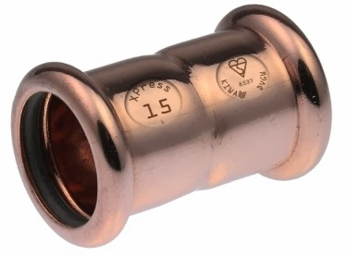
Опыт Великобритании: Kitemark
Существует с 1903 года
Узнаваемость - 82% жителей Великобритании
Из них доверяют знаку 91%

Slide 6
Доверие к результатам испытаний и национальным знакам качества в других странах
Австралия. Уровень доверия –62%
Великобритания. Уровень доверия –60%
США. Уровень доверия –62%
Германия. Уровень доверия –74%
Австрия. Уровень доверия –60%
5

Slide 7
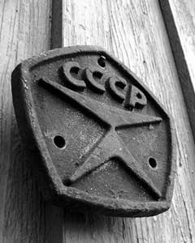
Опыт СССР
Государственный знак качества СССР существовал с 1967 года
Отсутствие постоянного контроля промаркированной продукции привело к снижению качества и дискредитации знака
Узнаваемость свыше 40% и в наши дни
6

Slide 8
Критерии присвоения российского Знака качества
Российский Знак качества присваивается товарам, прошедшим процедуру добровольной сертификации и соответствующим:
Повышенным требованиям по качеству
Требованиям по локализации
Notes:
На сегодняшний день уже создан Регламент размещения Знака качества на упаковках товаров, и это был отдельный вызов, так как Знак размещается на принципиально разных размерах и формах изделий. Уже в ближайшие два месяца товары с маркировкой появятся на полках магазинов страны.

Slide 9
Проектный технический комитет № 702 при Росстандарте
В составе ПТК - представители более чем 20 федеральных органов исполнительной власти, научных учреждений и экспертных центров. В том числе:
Министерство сельского хозяйства
Министерство промышленности и торговли
Росрезерв,
Отраслевые союзы,
Региональные центры стандартизации и метрологии.
В рабочие группы при ПТК входят лучшие эксперты и представители отраслевой науки.
Notes:
Создан Проектный технический комитет (ПТК) №702 при Росстандарте, куда вошли представители более чем 20 федеральных органов исполнительной власти, научных учреждений и экспертных центров. В том числе Министерство сельского хозяйства Российской Федерации, Министерство промышленности и торговли Российской Федерации, Росрезерв, отраслевые союзы, региональные центры стандартизации и метрологии. В рабочие группы при ПТК входят лучшие эксперты и представители отраслевой науки.
Задачей Проектного технического комитета стало определение методик исследований товаров и разработка стандартов повышенного качества – опережающих стандартов. При их разработке учитывается практика отраслевых союзов, обществ по защите прав потребителей, экспертного сообщества, лучшие международные практики.
Стандарты изначально разрабатываются в качестве предварительных национальных стандартов для их апробации при проведении веерных исследований продукции и последующей доработки. К товарам, претендующим на получение российского Знака качества, устанавливаются повышенные требования. Отмечу, что такие требования распространяются на качество, потребительские характеристики, уровень локализации.
Хочу обратить внимание, что заседания рабочих групп Проектно-технического комитета проходят практически в ежедневном формате. Так, по состоянию на 01.06.2016г. Проектно-техническим комитетом Роскачества разработано 45 стандартов для товаров народного потребления. В 2016 году будет разработано еще минимум 15 стандартов. В соответствии с индикаторами, установленными в распоряжении Правительства, к 2020 году будет разработано 130 стандартов, которые позволят регулярно исследовать около 500 различных товаров и лучшим из них присуждать российский Знак качества.
Удалено: Они закупаются непосредственно в торговых точках различных регионов страны, таким образом, исследуется именно качество товара, доступного обычному потребителю – в магазинах, а не на производственном складе или распределительном центре.
Основной идеей формирования серии стандартов «Российская система качества» является установление критериев оценки товарных групп, имеющих обращение на российском рынке.

Slide 10
Порядок разработки предварительных стандартов
Проект стандарта Роскачества
Апробация на веерных испытаниях
Доработка по результатам испытаний
Перевод в проект ПНСТ
В 2016 году:
20 проектов ПНСТ;
План 2017 года:
30 проектов ПНСТ;
До 2020 года:
В объекты стандартизации включить все товары из потребительской корзины
Notes:
Создан Проектный технический комитет (ПТК) №702 при Росстандарте, куда вошли представители более чем 20 федеральных органов исполнительной власти, научных учреждений и экспертных центров. В том числе Министерство сельского хозяйства Российской Федерации, Министерство промышленности и торговли Российской Федерации, Росрезерв, отраслевые союзы, региональные центры стандартизации и метрологии. В рабочие группы при ПТК входят лучшие эксперты и представители отраслевой науки.
Задачей Проектного технического комитета стало определение методик исследований товаров и разработка стандартов повышенного качества – опережающих стандартов. При их разработке учитывается практика отраслевых союзов, обществ по защите прав потребителей, экспертного сообщества, лучшие международные практики.
Стандарты изначально разрабатываются в качестве предварительных национальных стандартов для их апробации при проведении веерных исследований продукции и последующей доработки. К товарам, претендующим на получение российского Знака качества, устанавливаются повышенные требования. Отмечу, что такие требования распространяются на качество, потребительские характеристики, уровень локализации.
Хочу обратить внимание, что заседания рабочих групп Проектно-технического комитета проходят практически в ежедневном формате. Так, по состоянию на 01.06.2016г. Проектно-техническим комитетом Роскачества разработано 45 стандартов для товаров народного потребления. В 2016 году будет разработано еще минимум 15 стандартов. В соответствии с индикаторами, установленными в распоряжении Правительства, к 2020 году будет разработано 130 стандартов, которые позволят регулярно исследовать около 500 различных товаров и лучшим из них присуждать российский Знак качества.
Удалено: Они закупаются непосредственно в торговых точках различных регионов страны, таким образом, исследуется именно качество товара, доступного обычному потребителю – в магазинах, а не на производственном складе или распределительном центре.
Основной идеей формирования серии стандартов «Российская система качества» является установление критериев оценки товарных групп, имеющих обращение на российском рынке.

Slide 11
Результаты внедрения опережающих стандартов
Создание ориентиров для производителей по дальнейшей работе над качеством продукции
Повышение экономической эффективности промышленности
Повышение качества продукции на внутреннем рынке
Содействие стратегии импортозамещения
Рост конкурентоспособности отечественной продукции на мировом рынке
Notes:
Степень интеграции Роскачества в систему государственного управления в области качества товаров народного потребления всего за год работы организации свидетельствует о том, что учреждение ее было чрезвычайно своевременным.
Роскачество является важной частью национальной системы управления качеством пищевой продукции, создаваемой по поручению Президента России от 26.06.2015 № 1259.
По поручению Заместителя Председателя Правительства Российской Федерации Аркадия Владимировича Дворковича от 21 января 2016 года, подготовлены предложения по комплексу мер в целях ускоренного внедрения в России системы добровольной сертификации Роскачества.
Как я уже упоминал, информация о результатах исследований уже принимается для использования в рамках риск-ориентированного подхода и работа по расширению этой деятельности будет продолжена. Мы тесно сотрудничаем по вопросам качества товаров с ассоциациями, объединяющими торговые сети, с отраслевыми союзами и, конечно, с производителями. Это комплексная работа.
Подводя итоги своего выступления, хочу отметить, что опыт работы аналогичных организаций в других странах мира подтверждает, что предоставление всем участникам рынка доступной информации о реальном положении дел в области качества приводит:
к падению продаж некачественной продукции
повышению спроса и лояльности потребителей к продукции, маркированной Знаком качества, – то есть отечественному товару.
Сейчас перед российскими производителями открыто окно возможностей, и мы уверены, что российский Знак качества в такой ситуации сможет замотивировать с одной стороны, наших производителей – изготавливать высококачественную конкурентную продукцию, с другой стороны - наших потребителей на покупку действительно отличных российских товаров.
Такая система стала эффективным стимулом к повышению качественных характеристик товара для отечественных производителей путем конвертации потребительского патриотизма в действие: пропагандируя при помощи российского Знака качества лучшие отечественные товары, государство в лице Российской системы качества рассказывает истории успеха отечественных производителей, ломая, таким образом, устоявшиеся стереотипы в части негативного восприятия российской продукции.
Резюмируя, отмечу, что за прошедший год мы достигли немало результатов, запустивших механизм перемен к лучшему в сфере потребительского рынка. Впереди большая работа, основанная на прозрачности и объективности исследований, популяризации данных и привлечения все большей аудитории к ориентиру повышенного качества.

Slide 12
Спасибо за внимание!
www.roskachestvo.gov.ru
www.рскрф.рф
29

